Slide 1

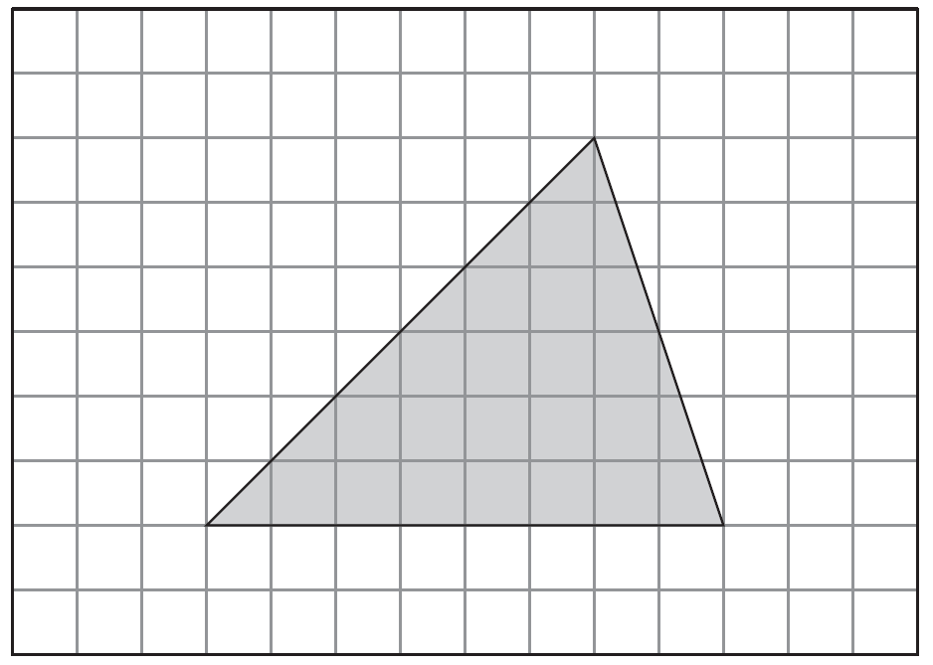
從P點出發向所對的邊畫線，所得的兩個三角形的高相等。
37.
三角形面積 = 底×高÷2
P
若兩個三角形高相同則
只須考慮底的關係。
若兩個三角形底相同則
只須考慮高的關係。
在格線上，優先考慮作為分割成的三角形的底。
三角形A和B的高相同時，A的底是B的3倍，
則A的面積是B的3倍。
在以上三角形中加劃線，把它分割成兩個三角形，使得其中一個三角形的面積是另一個的3倍。
(其他正確答案也可接受)

Slide 2
39.
16cm
(16－8)cm
6cm
16cm
8cm
8cm
6cm
(16－6) cm
上圖是一個正方形，沿虛線把正方形分成一個長
方形和兩個大小不同的梯形，兩個梯形的面積相
差_________cm²。
32
兩個梯形的面積相差：
(8 ＋ 16) × (16－6)÷2
－ (6 ＋ 16 ) × (16－8 )÷2 = 32 (cm²)

Slide 3
40.
4cm
整個圖形的面積
= 平行四邊形的面積＋
圖形C的面積
4cm
14cm
= 平行四邊形的面積＋
14cm
C
直角三角形的面積－
B的面積
B
B的底是4cm，高是4cm。
8cm
曉強將一張平行四邊形貼紙和一張三角形貼紙
拼成一個圖形，如上圖所示。整個圖形的面積
是_________cm²。
104
整個圖形的面積 =
4×14 ＋
8×14÷2
－ 4×4 ÷2
= 104(cm²)

